Slide 1
Destrucción de la
Vida Silvestre
en Coacalco de Berriozábal
Cibernografía | Ciencias Naturales
Integrantes del equipo:
Valentina Mendoza • Maurio Cuenca • Brenda del Toro • Cristofer Velázquez
Grupo 1, 2
2025 — Estado de México

Slide 2
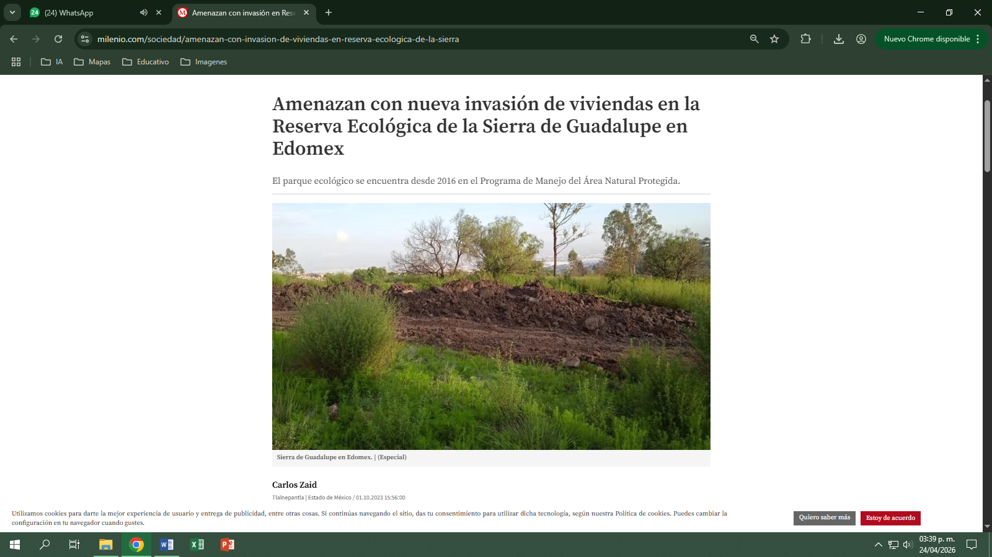
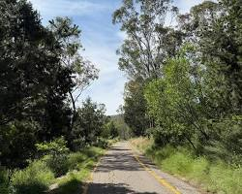
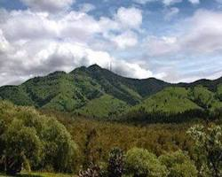
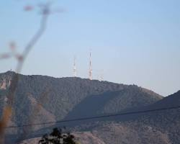
CONTEXTO TERRITORIAL
Coacalco de Berriozábal
Ubicado en el Estado de México, forma parte de la zona conurbada del Valle de México — una de las áreas urbanas más densamente pobladas del país.
Clima templado subhúmedo con lluvias en verano. Alta densidad poblacional en territorio reducido.
Antes de la expansión urbana, el municipio formaba parte de ecosistemas de pastizales, matorrales y vegetación xerófila, vinculado al sistema lacustre del antiguo Lago de Texcoco.
Sierra de Guadalupe — último refugio natural en Coacalco
Extensión
Pequeña pero
densamente poblada
Ecosistema original
Pastizales y
matorrales
Problema principal
Urbanización
descontrolada

Slide 3
CAUSAS DE LA DESTRUCCIÓN AMBIENTAL
01
02
Urbanización Acelerada
Pérdida de Hábitat
Desde finales del siglo XX, grandes unidades habitacionales y zonas comerciales sin planificación adecuada han saturado servicios y eliminado suelo natural.
Transformación masiva de ecosistemas. Fragmentación de la Sierra de Guadalupe por carreteras y desarrollos. Las especies quedan atrapadas en 'islas' de vegetación.
03
04
Contaminación Multisistémica
Especies Invasoras
Hasta 156 puntos IMECA. Tiraderos clandestinos en barrancas, aguas residuales y contaminación hídrica severa que eliminan corredores biológicos.
Reforestación con pino, cedro, casuarina y eucalipto desplaza al encino nativo. Estos árboles no proveen alimento ni refugio para la fauna local.
Fuente: CONABIO · CONANP · Monografía Oficial del Ayuntamiento de Coacalco

Slide 4
FAUNA EXTIRPADA Y AMENAZADA
En Coacalco, la destrucción de la vida silvestre no es una amenaza futura — es un hecho consumado para la mayoría de las especies.
Especie
Estado en Coacalco
Causa Principal
Notas
Ajolote (Ambystoma mexicanum)
Extirpado
Desaparición de cuerpos de agua
Históricamente en Valle de México
Venado cola blanca
Extirpado
Pérdida total de hábitat, cacería
Nunca retornará sin restauración
Coyote / Zorra gris
Extirpados
Fragmentación urbana
Perseguidos y desplazados
Aves migratorias (patos, garzas)
Desaparecidas
Desecación Lago de Xaltocan
Lago completamente desaparecido
Cacomixtle
En peligro crítico
Fragmentación Sierra Guadalupe
Emblema ambiental municipal

Slide 5
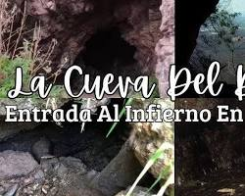
LA SIERRA DE GUADALUPE: ÚLTIMO REFUGIO
7,326 hectáreas protegidas desde 1976
Área natural protegida de jurisdicción estatal que abarca partes de Coacalco, Tlalnepantla, Ecatepec y Tultitlán.
4 Accesos en Coacalco:
El Xolo (Col. Ejidal)
República (Col. República Mexicana)
Los Díaz (Fracc. Lomas de Coacalco)
Centro Ecoturismo y Ed. Ambiental
⚠ Problema: Severa fragmentación urbana. Se introdujeron especies foráneas (pino, cedro, eucalipto) que desplazan al encino nativo y destruyen el hábitat de fauna especializada.
Acciones del Ayuntamiento: vivero municipal, campañas de reforestación (+2,000 árboles nativos en 2025), Dirección de Medio Ambiente.
Fuente: Monografía Oficial Coacalco · Milenio.com · Wikipedia Sierra de Guadalupe

Slide 6
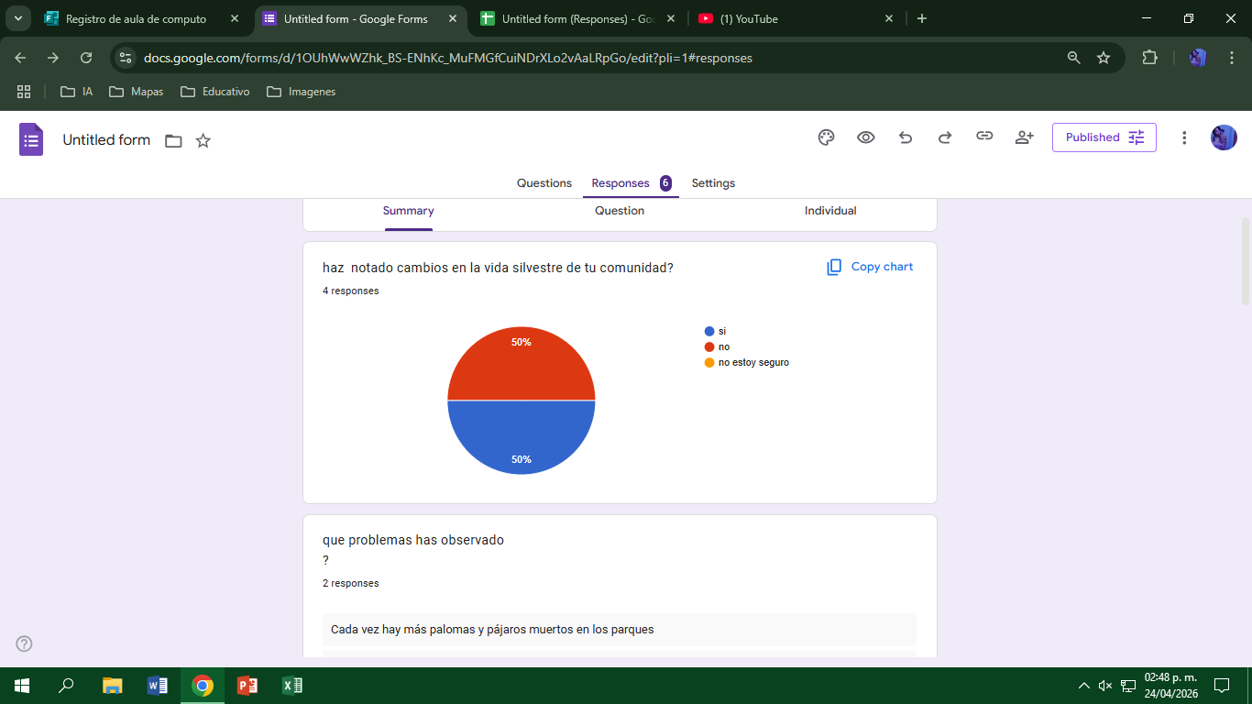
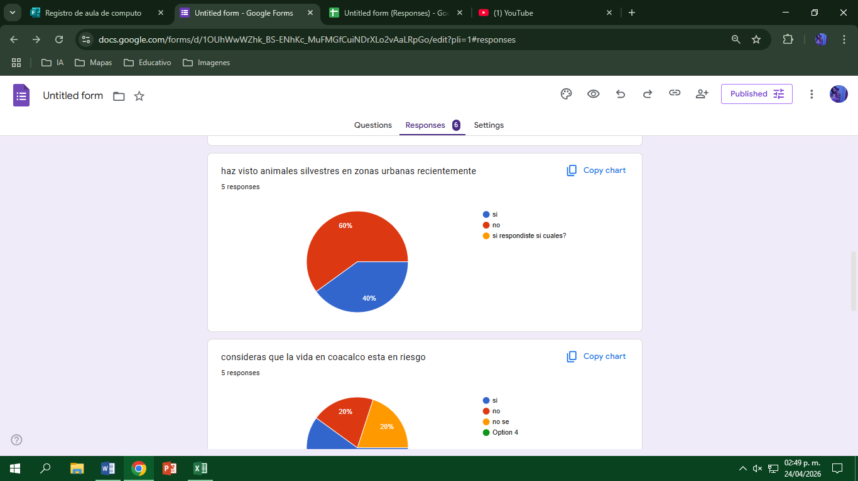
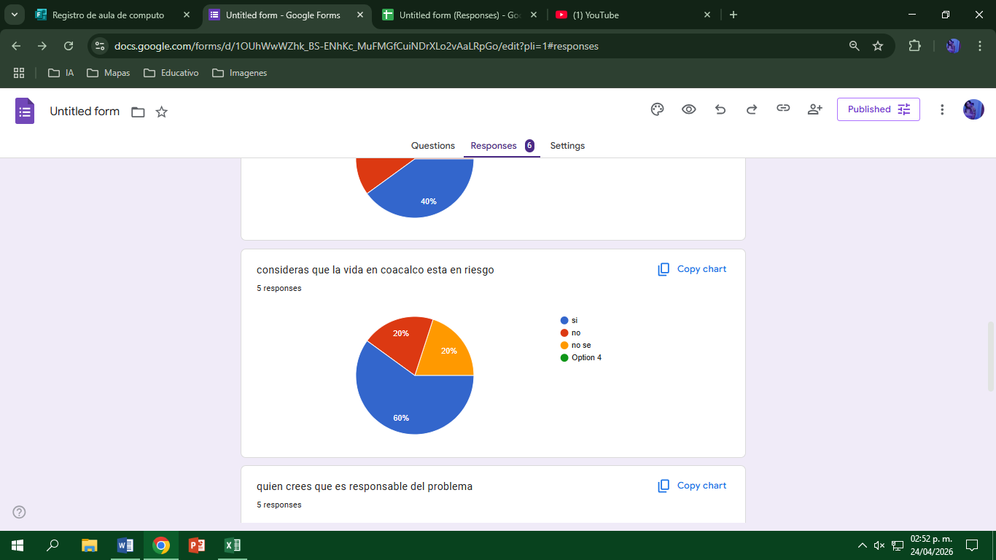
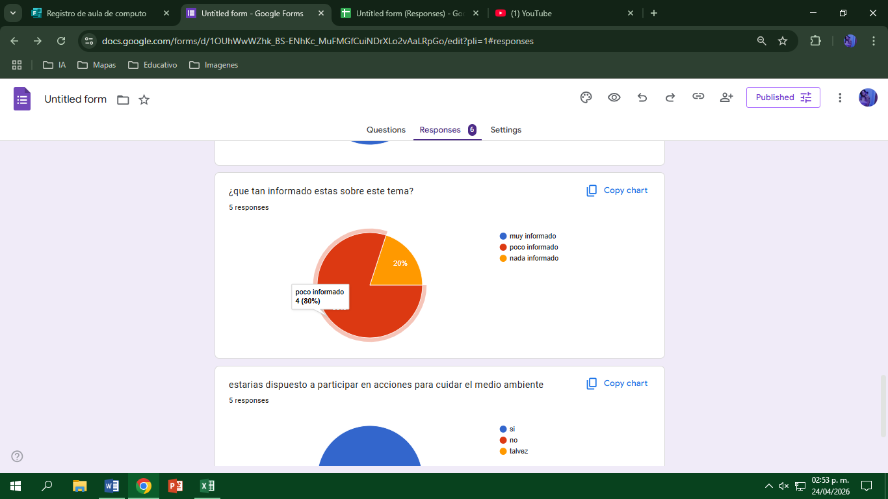
RESULTADOS DE ENCUESTA COMUNITARIA
Percepción ciudadana sobre la vida silvestre en Coacalco
¿Has notado cambios en la vida silvestre?
¿Has visto animales silvestres recientemente?
¿Consideras que la vida silvestre está en riesgo?
¿Qué tan informado estás sobre este tema?

Slide 7
CONCLUSIONES
Equipo:
Valentina Mendoza
Coacalco es un caso severo de extirpación local masiva en el Valle de México, donde la mayoría de las especies nativas han desaparecido completamente.
Maurio Cuenca
Brenda del Toro
La supervivencia de fauna como el cacomixtle depende exclusivamente de los remanentes de la Sierra de Guadalupe, bajo presión constante.
Cristofer Velázquez
Grupo 1, 2
La recuperación de especies extirpadas como el ajolote o las aves acuáticas parece improbable sin restauración integral de ecosistemas acuáticos históricos.
Las acciones municipales (vivero, reforestación con nativos) son pasos positivos, pero insuficientes ante la magnitud del daño acumulado.
Coacalco de Berriozábal, Estado de México | 2025

